Slide 1



2025 – Год благоустройства.
Реализация проектов по благоустройству
в Центральном районе
города Гомеля

Slide 2

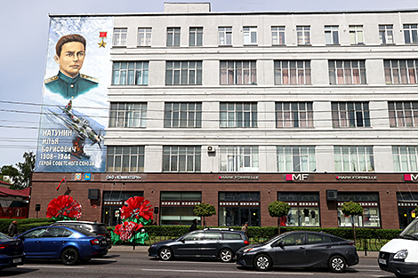
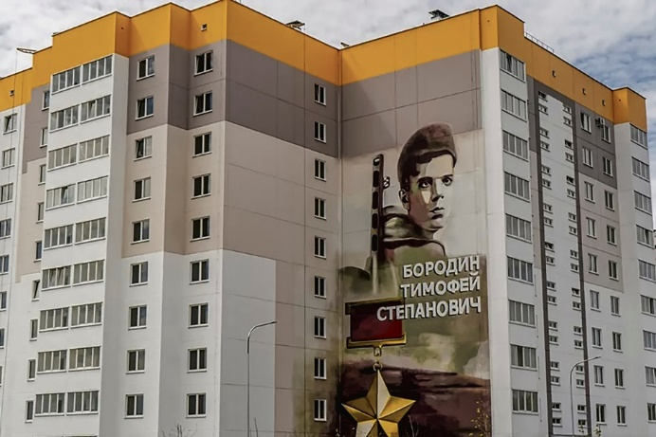
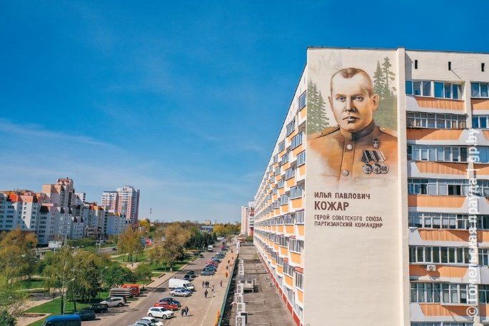
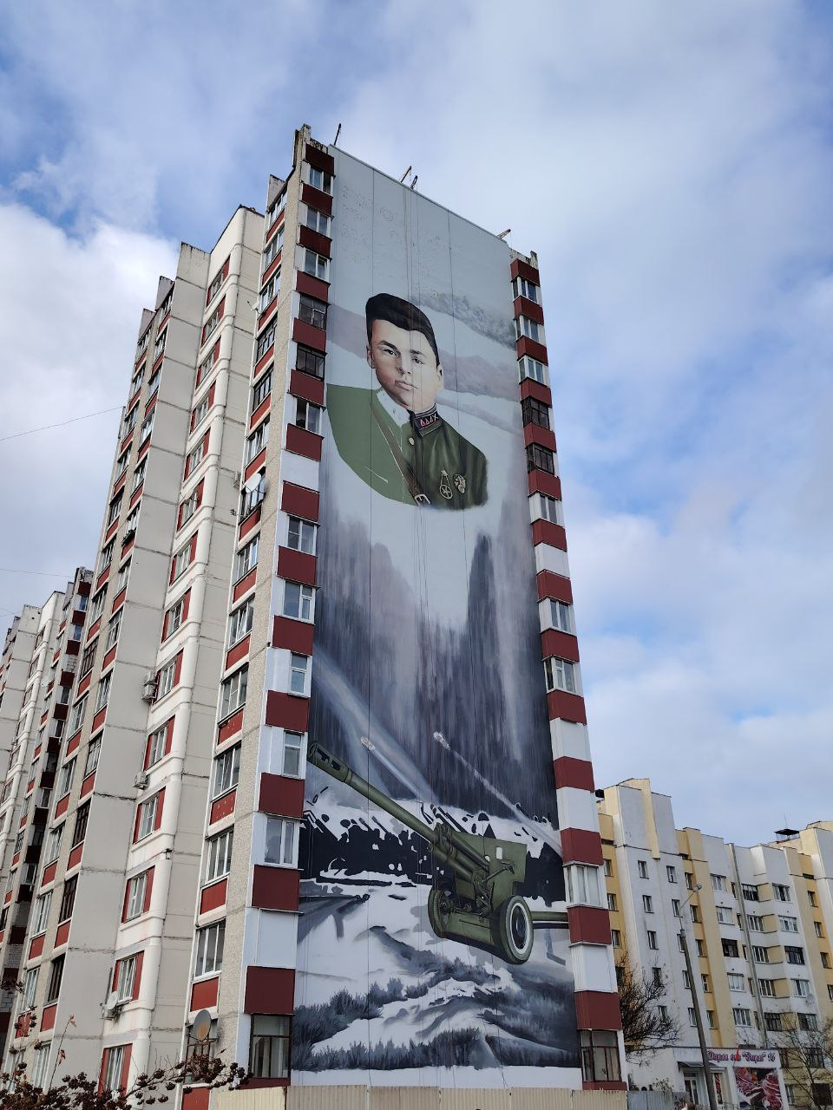
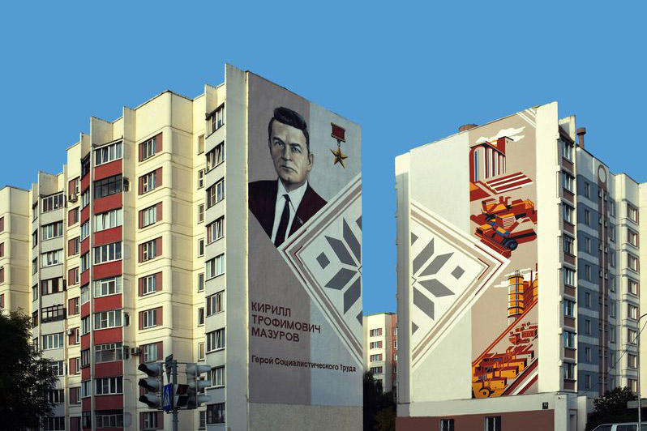
ПАТРИОТИЧЕСКИЕ МУРАЛЫ, ПОСВЯЩЁННЫЕ ГЕРОЯМ ВЕЛИКОЙ ОТЕЧЕСТВЕННОЙ ВОЙНЫ, ИЗВЕСТНЫМ ЛЮДЯМ

Slide 3
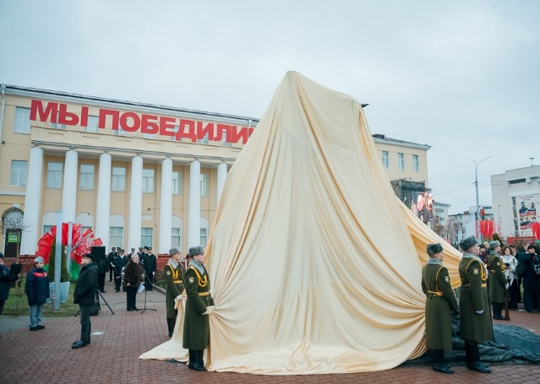
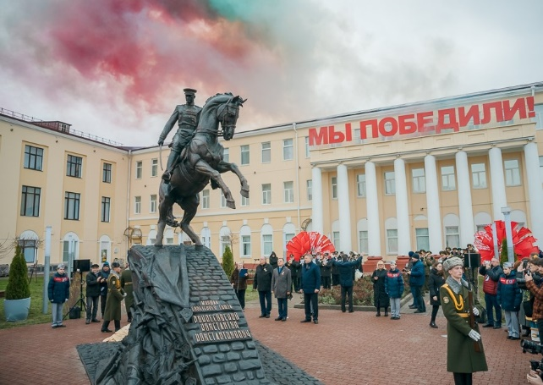
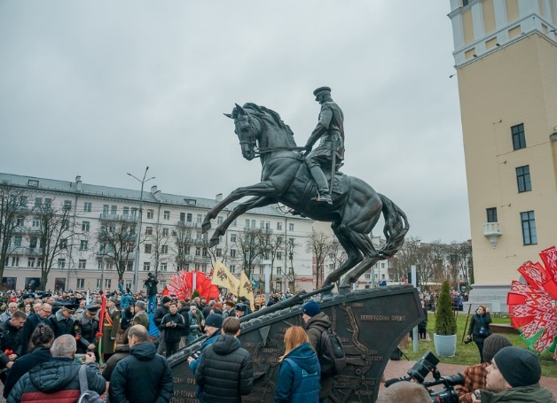
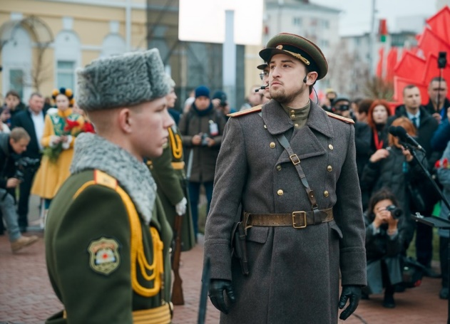
Открытие памятника К.К.Рокоссовскому

Slide 4
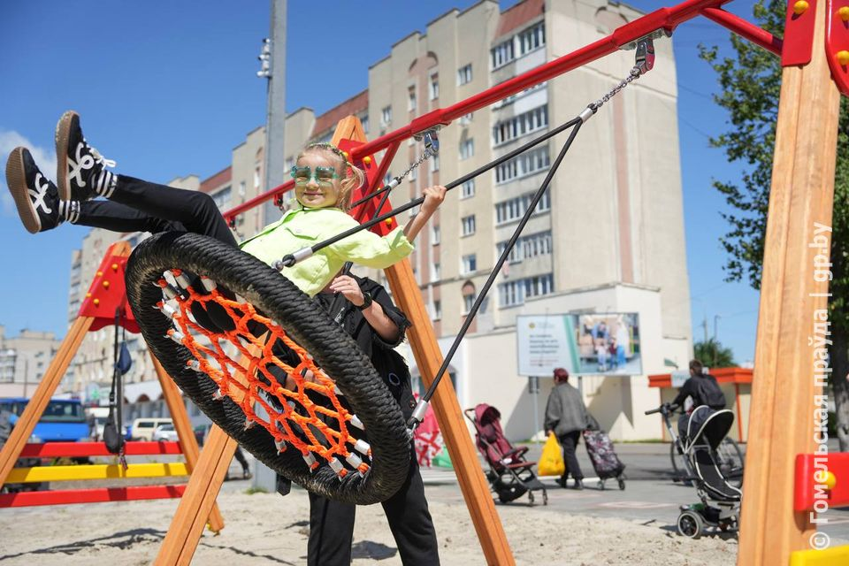
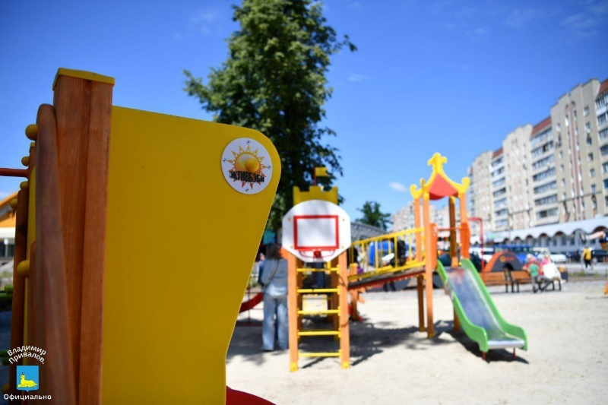
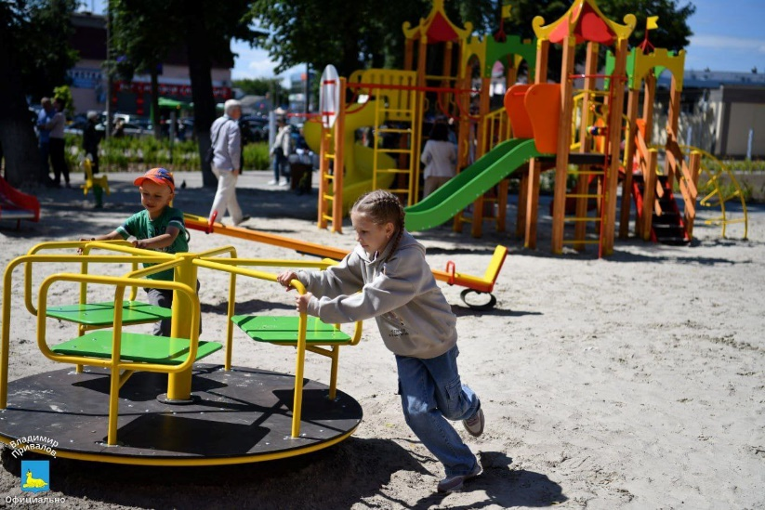
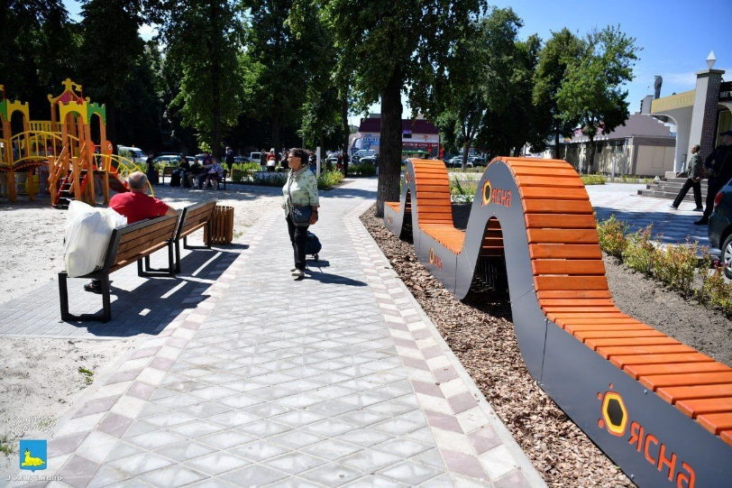
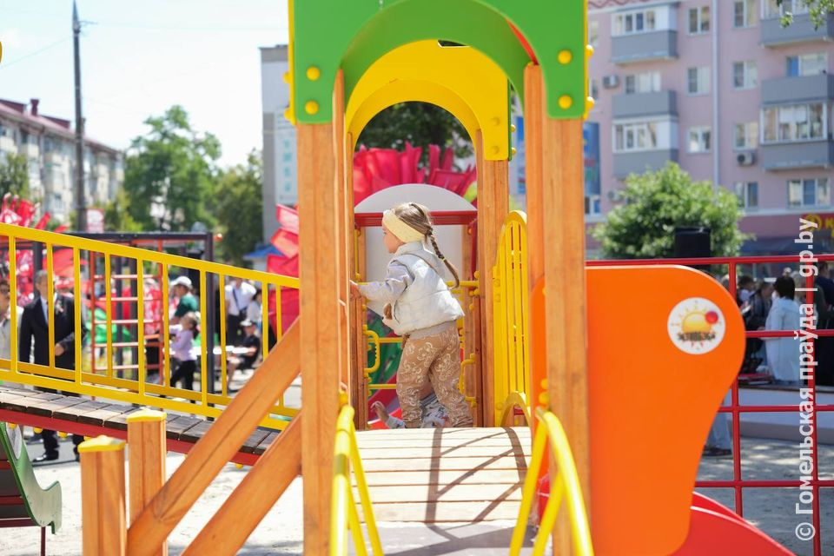
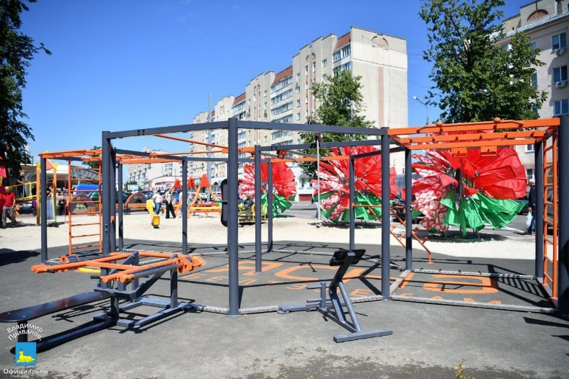
БЛАГОУСТРОЙСТВО СКВЕРА У ЦЕНТРАЛЬНОГО РЫНКА

Slide 5
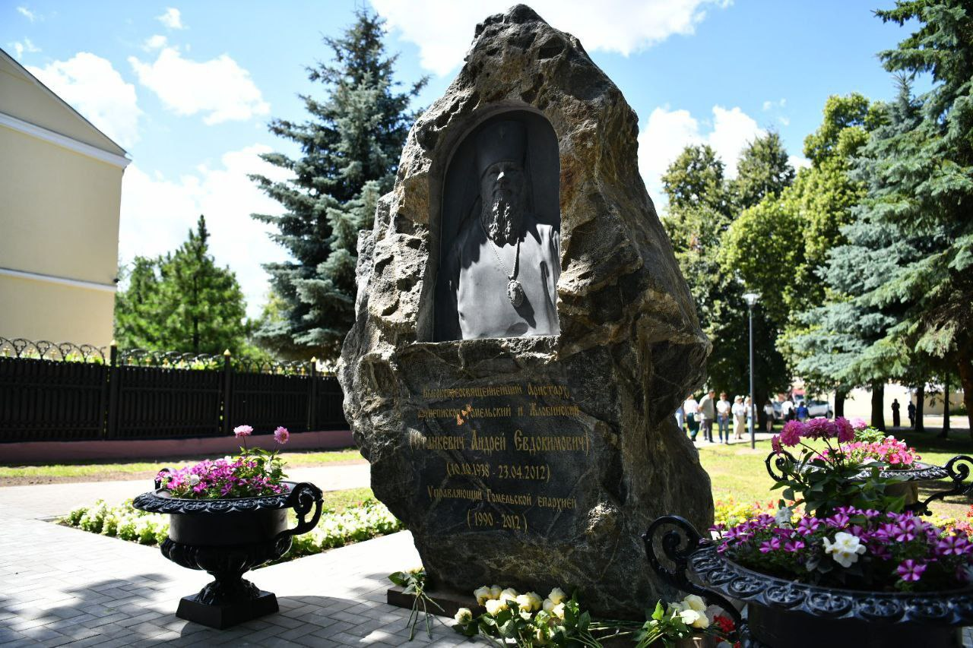
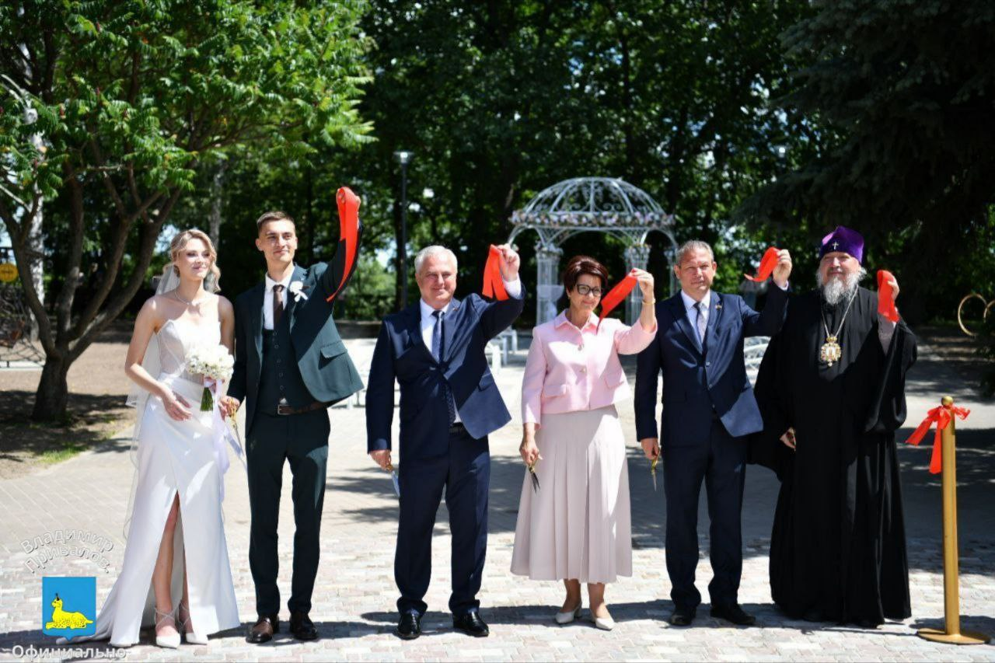
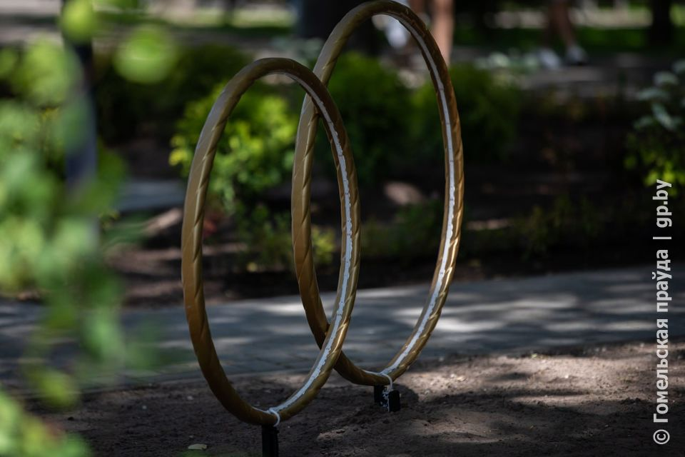
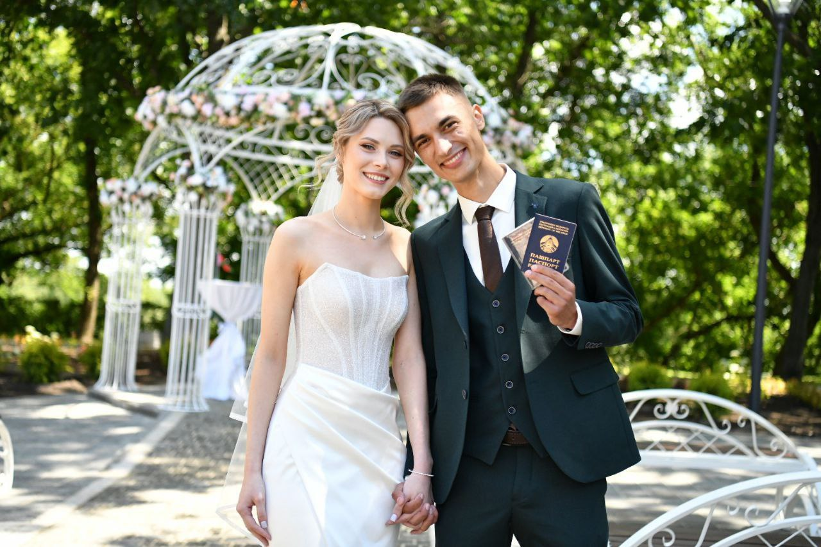
БЛАГОУСТРОЙСТВО СКВЕРА АРХИЕПИСКОПА АРИСТАРХА

Slide 6
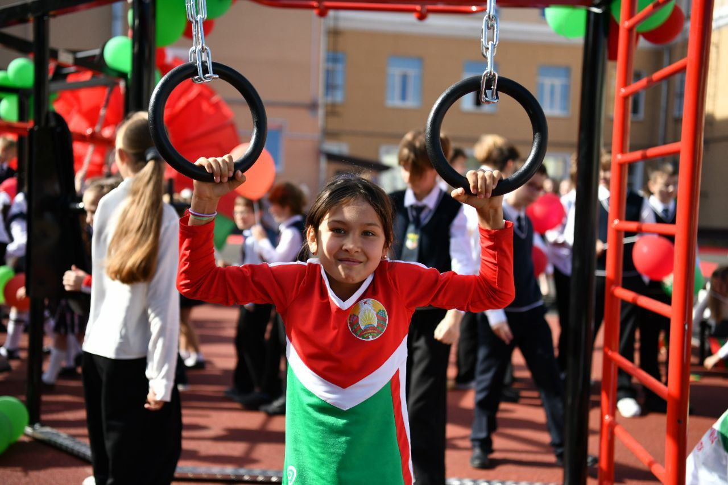
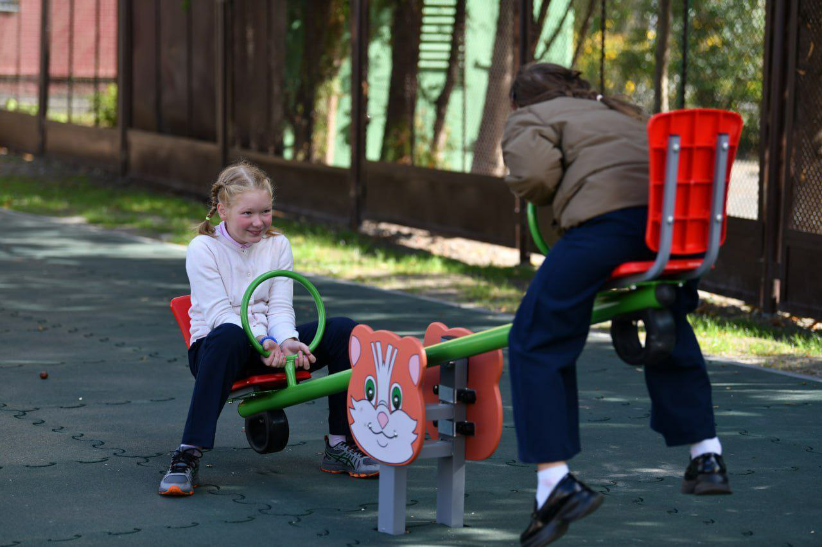
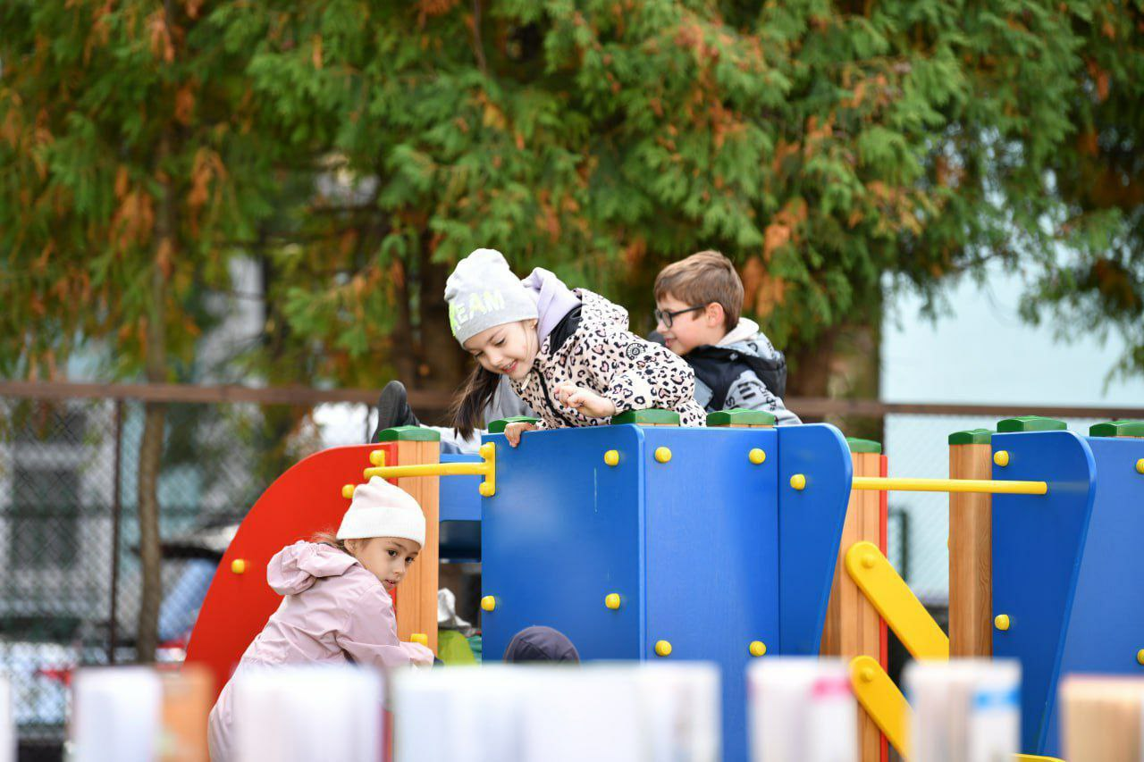
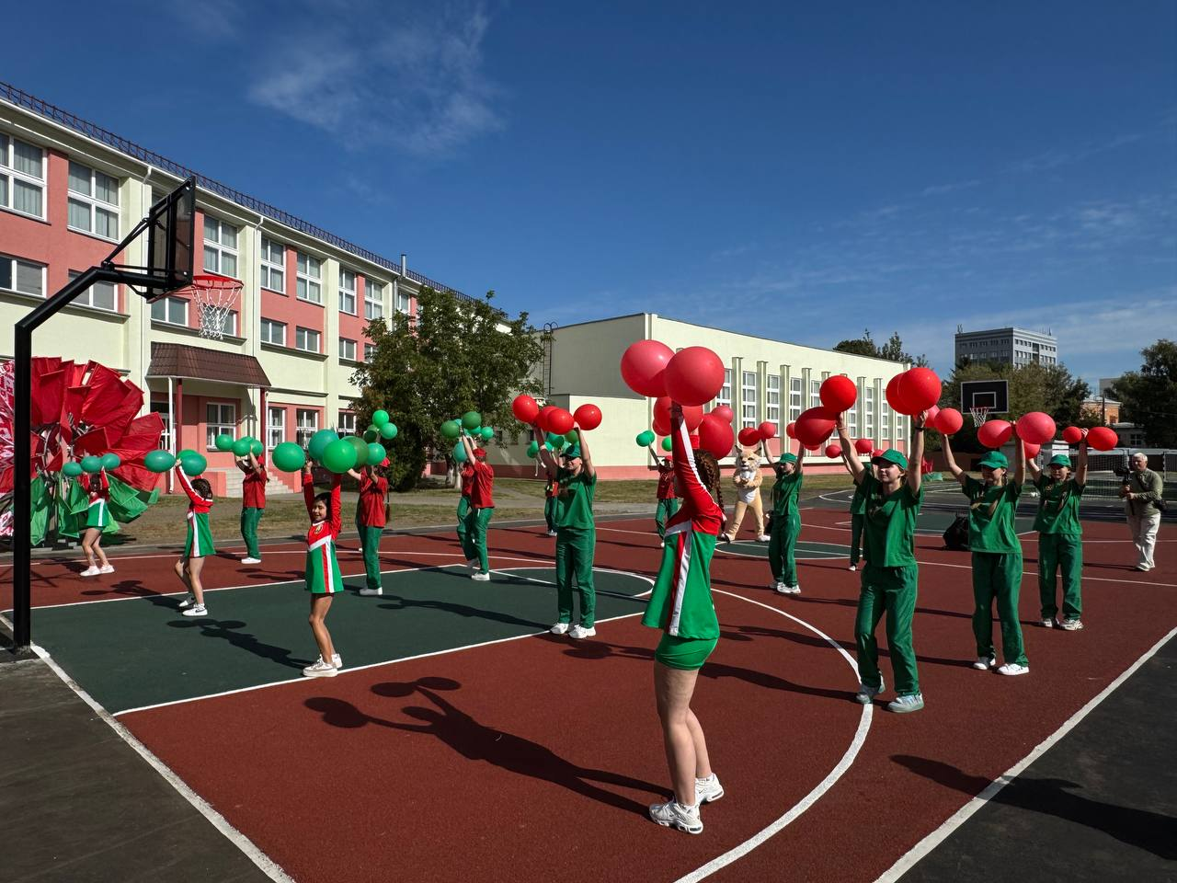
МНОГОФУНКЦИОНАЛЬНАЯ СПОРТИВНАЯ ПЛОЩАДКА
В ГУО «СРЕДНЯЯ ШКОЛА №11 Г.ГОМЕЛЯ»

Slide 7
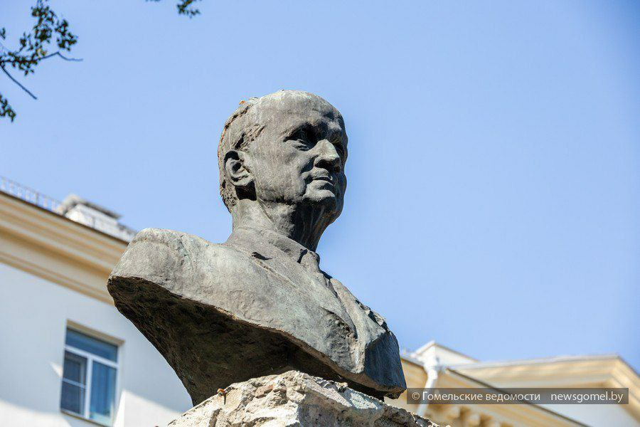
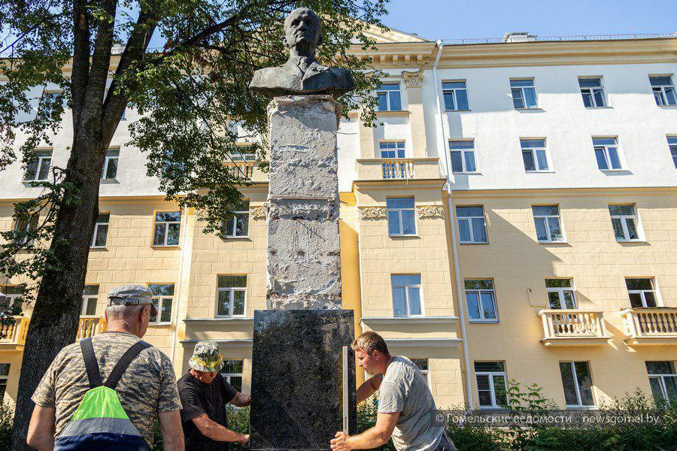
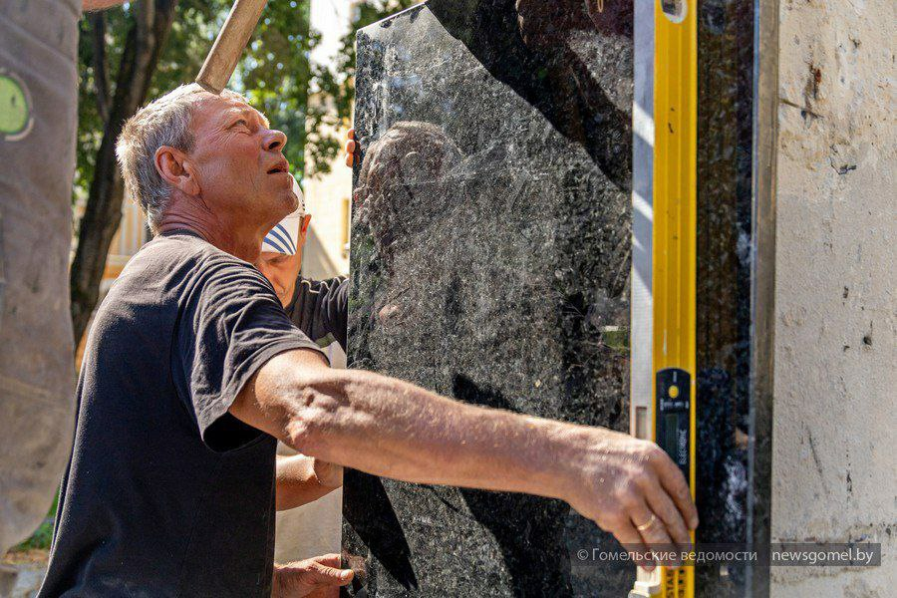
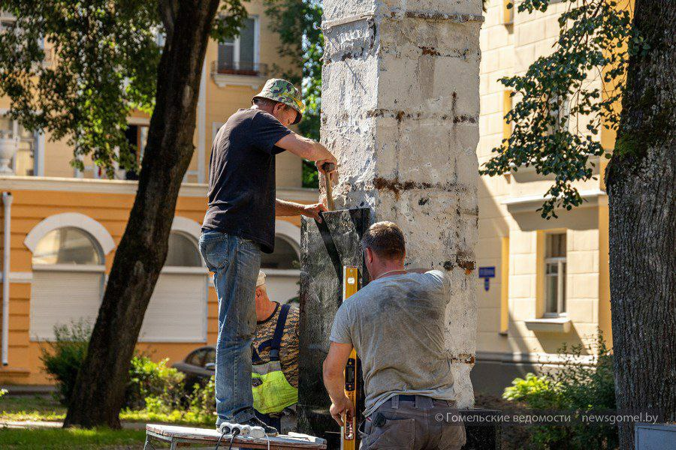
БЛАГОУСТРОЙСТВО СКВЕРА П.О.СУХОГО
НА ПРОСПЕКТЕ ЛЕНИНА

Slide 8
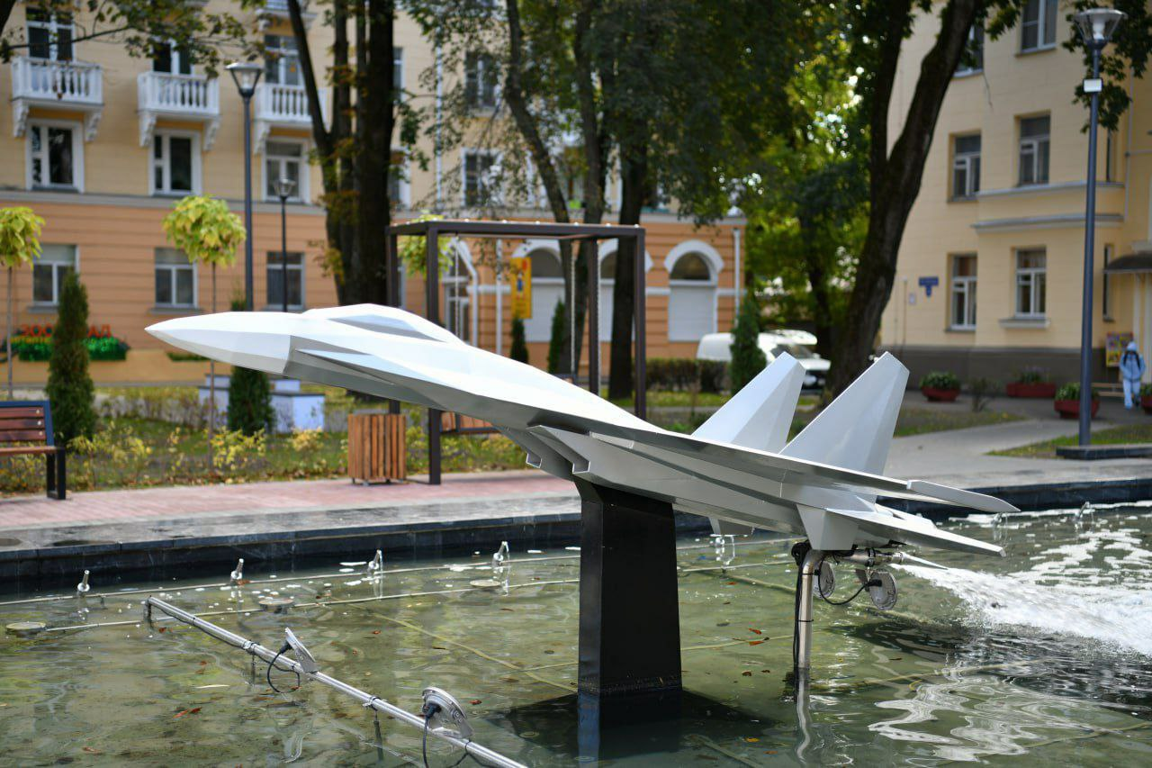
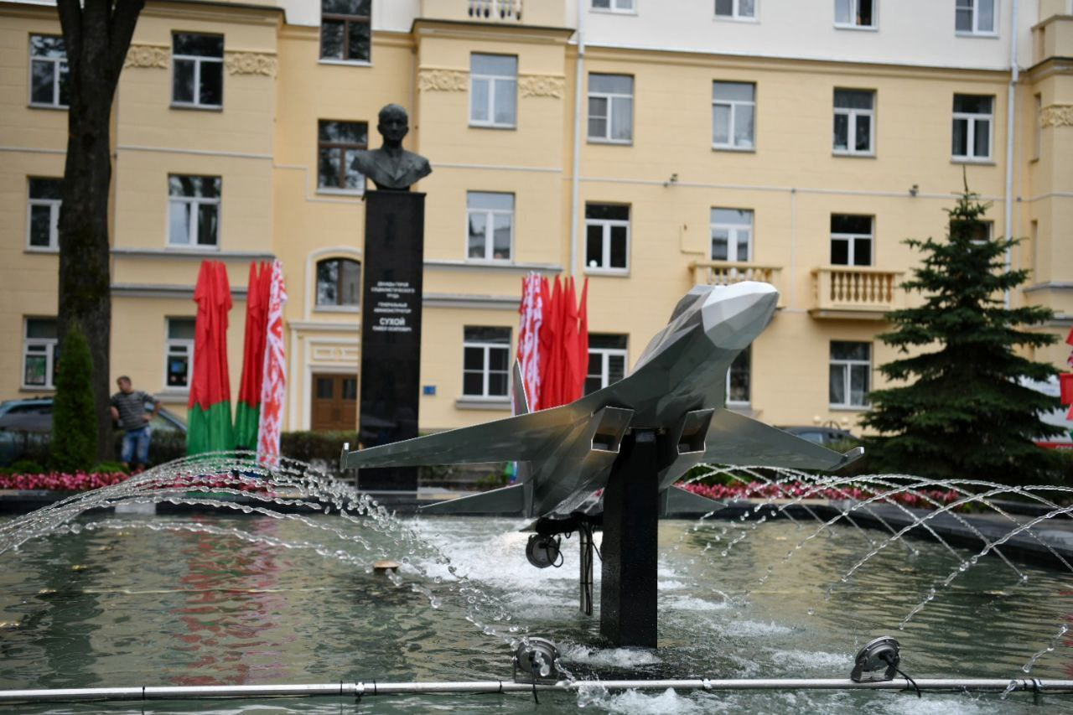
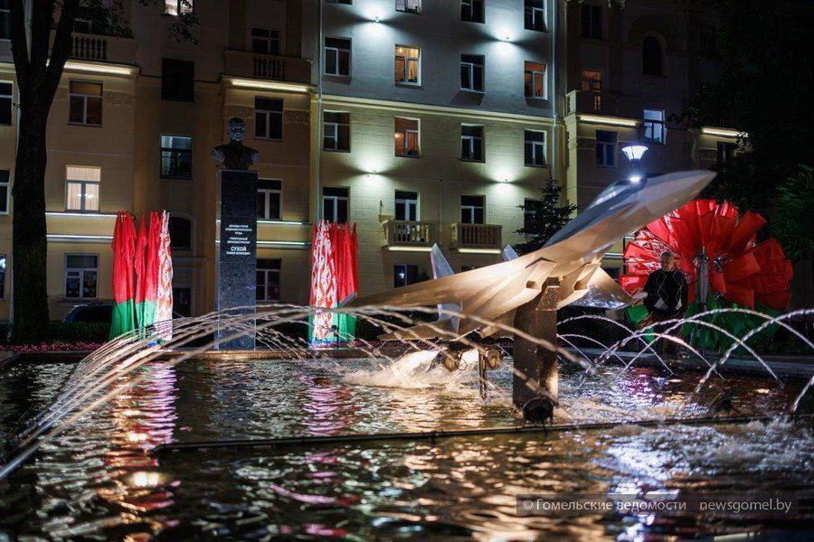
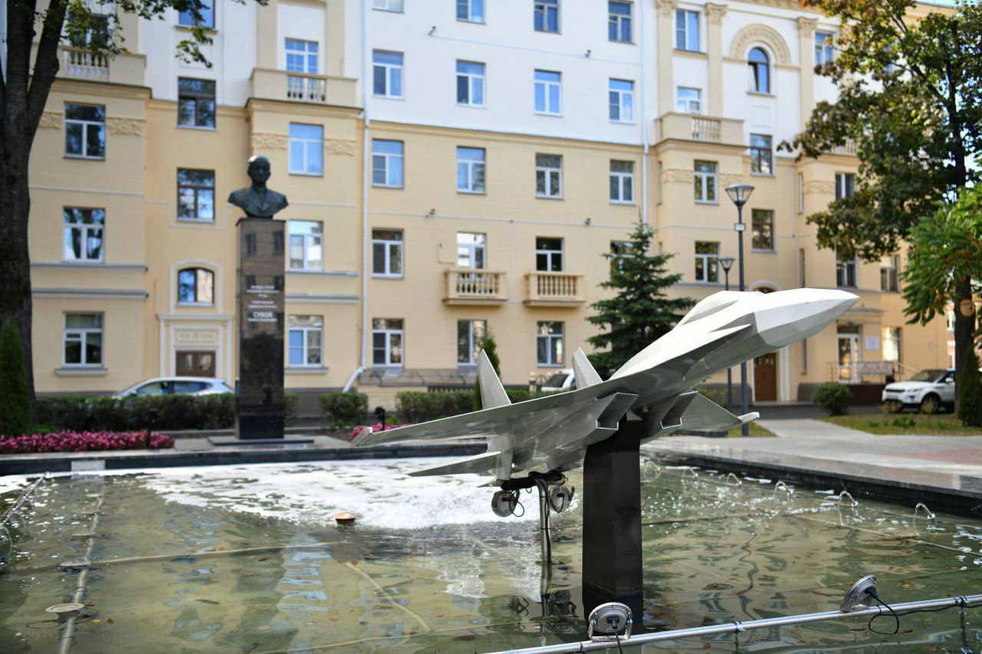
БЛАГОУСТРОЙСТВО СКВЕРА П.О.СУХОГО
НА ПРОСПЕКТЕ ЛЕНИНА

Slide 9
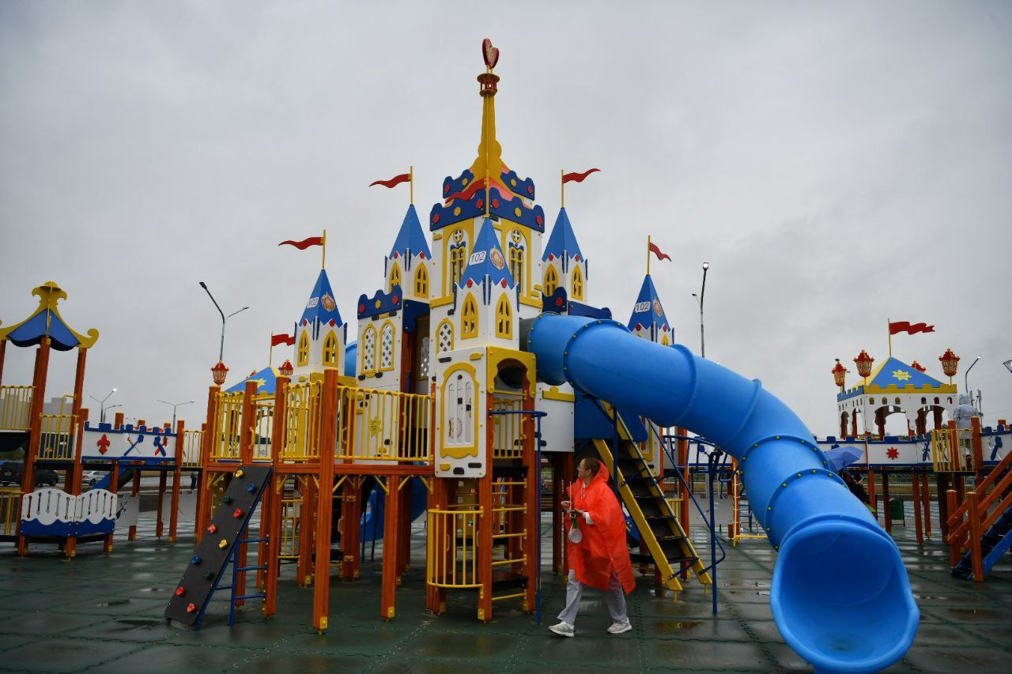
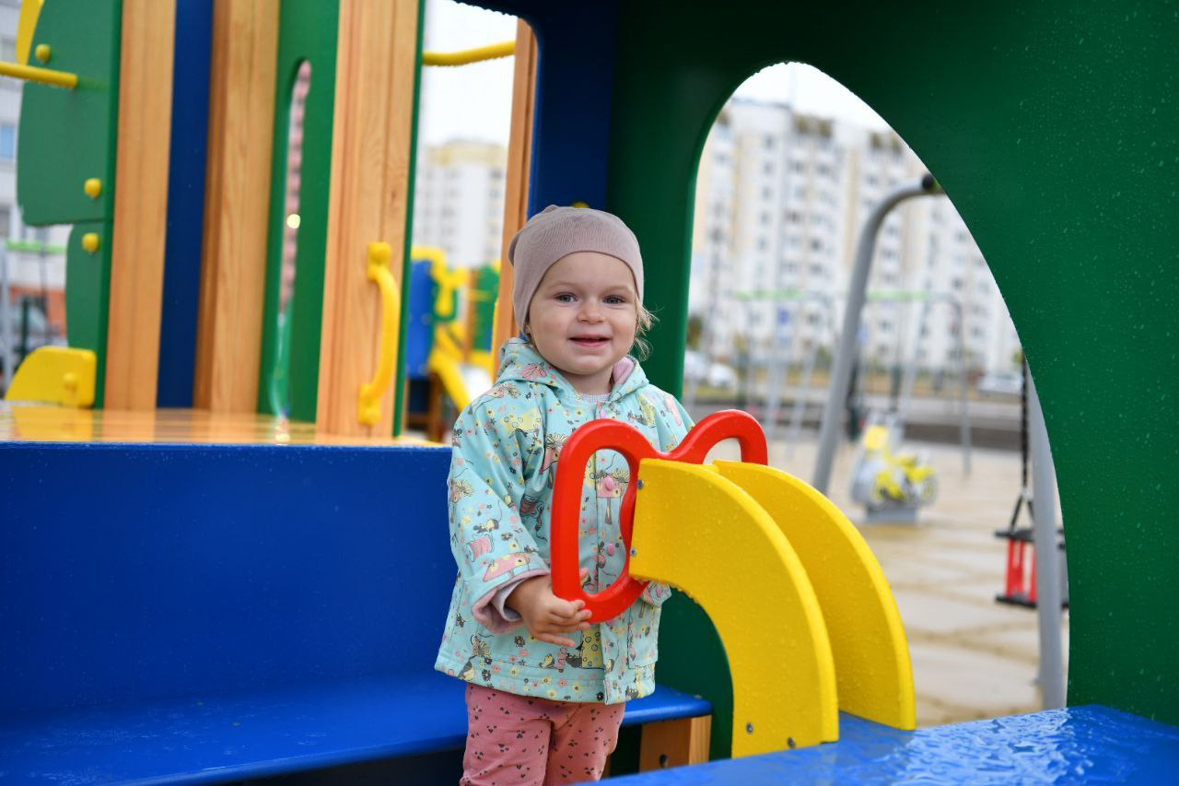
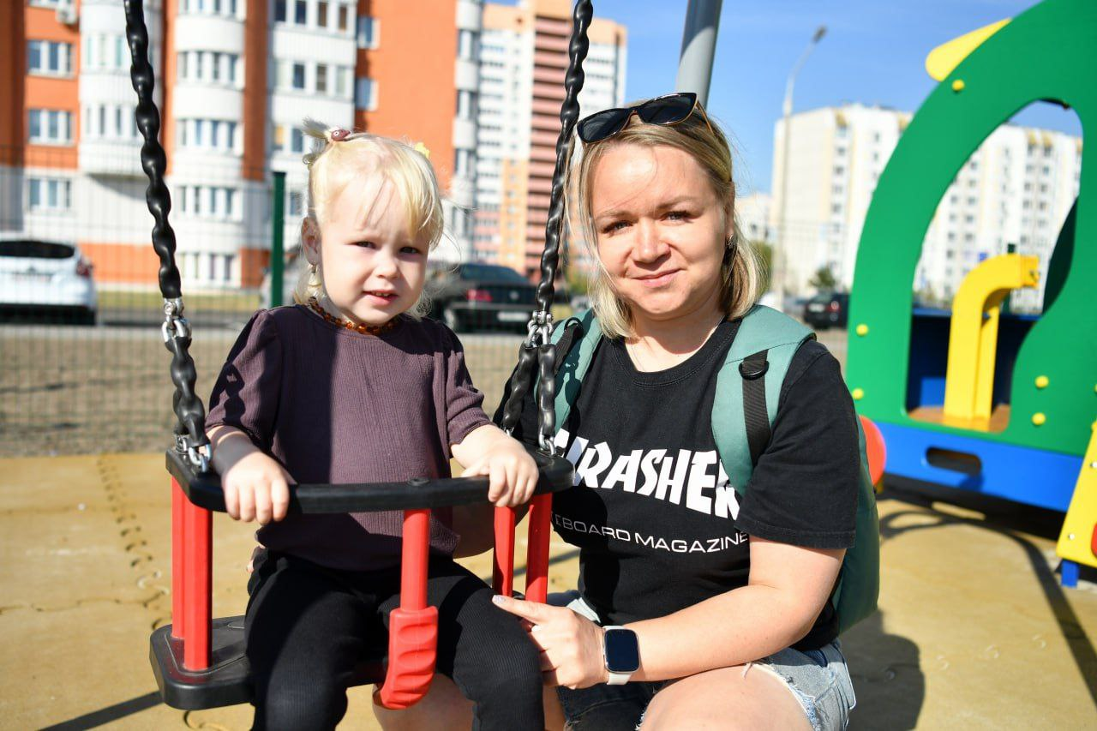
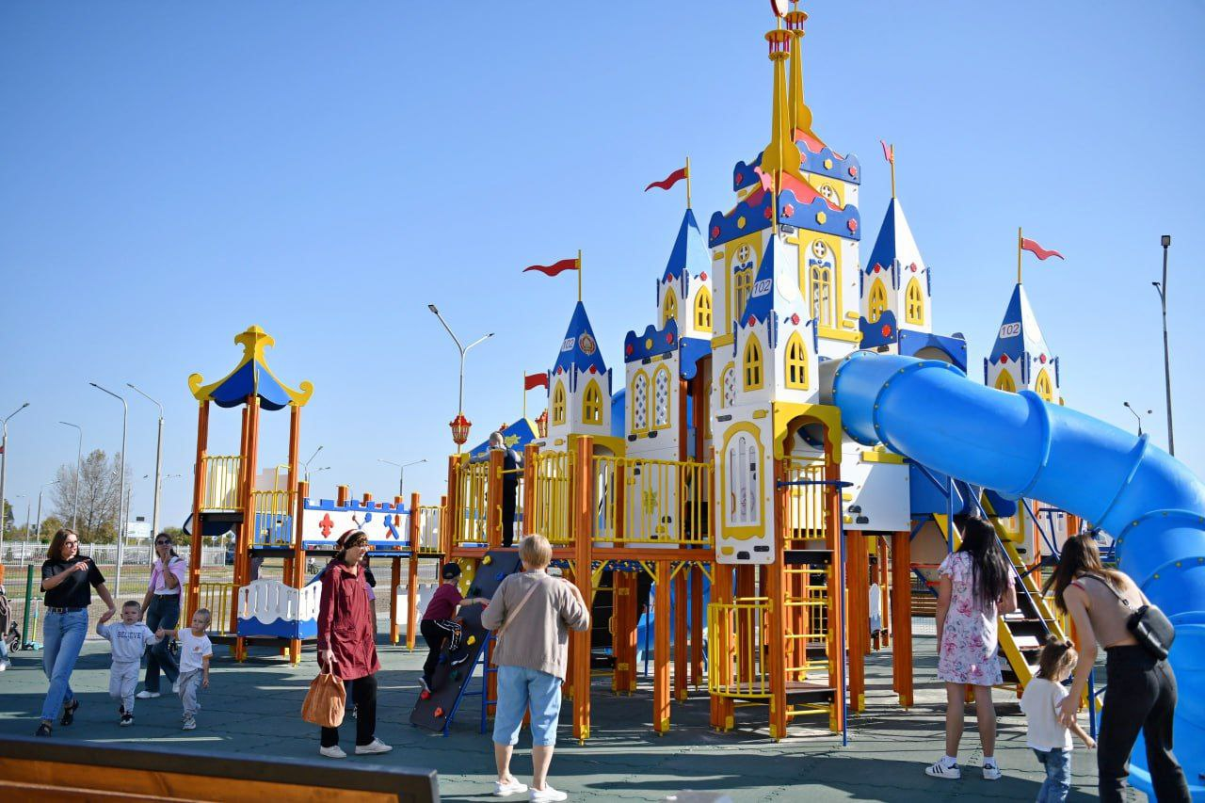
МНОГОФУНКЦИОНАЛЬНАЯ ДЕТСКАЯ ПЛОЩАДКА
ПО УЛ.ГОЛОВАЦКОГО

Slide 10
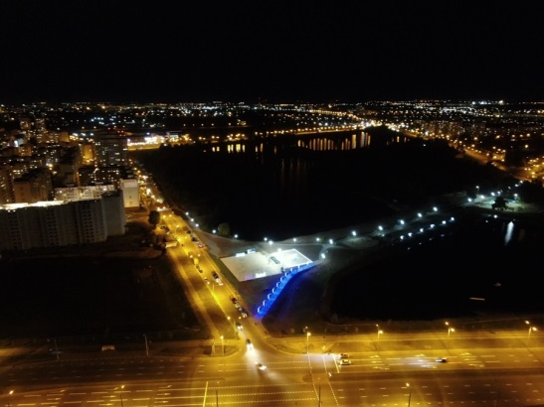
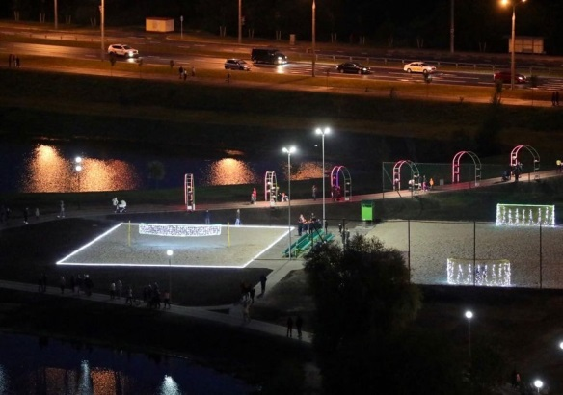
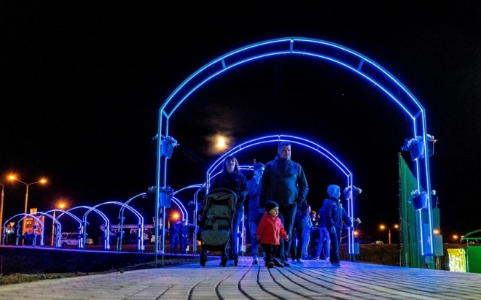
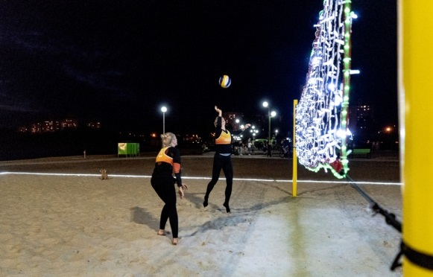
ЗОНА ОТДЫХА ПО УЛ.БОРОДИНА

Slide 11
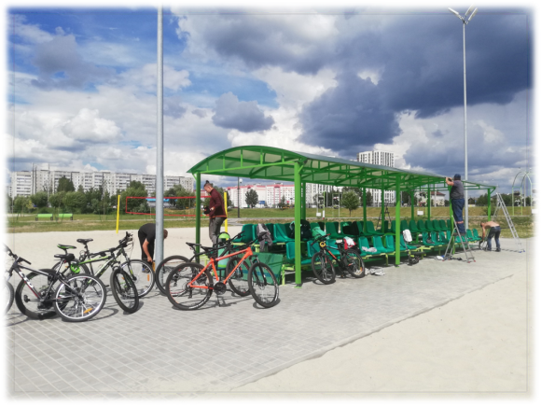
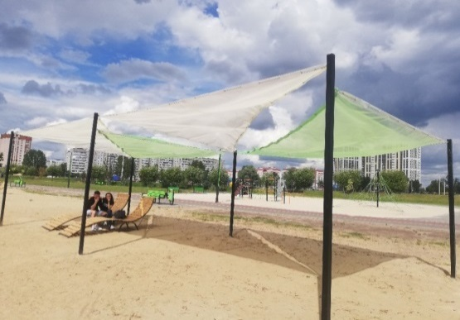
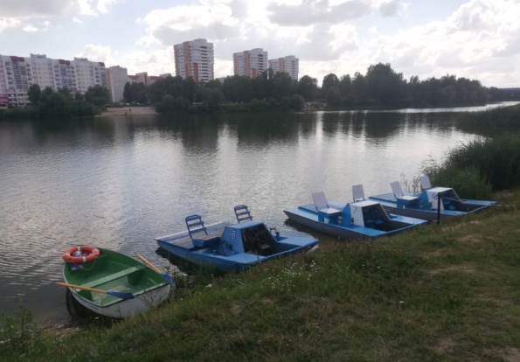
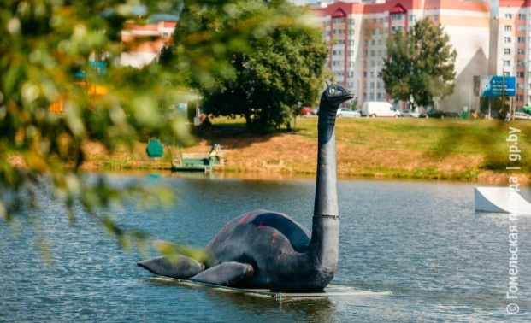
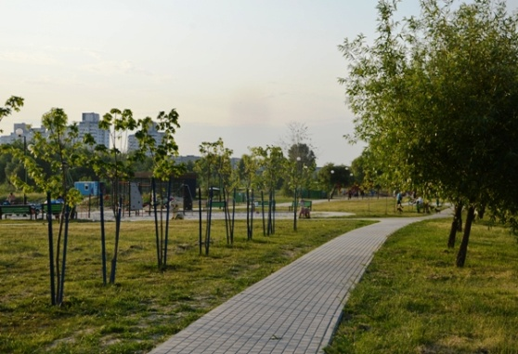
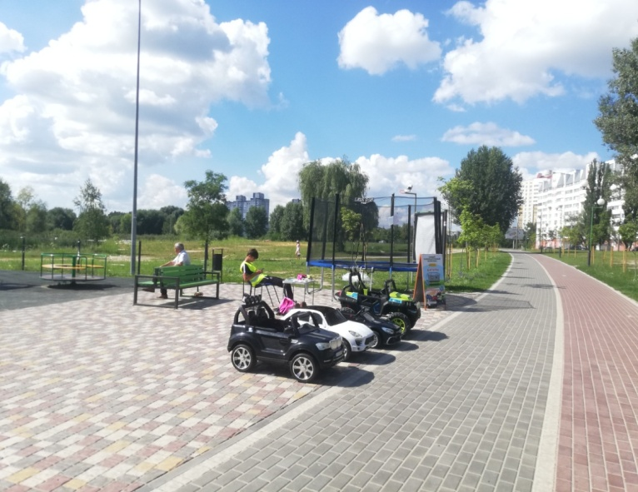
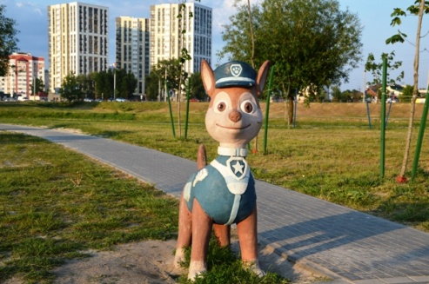
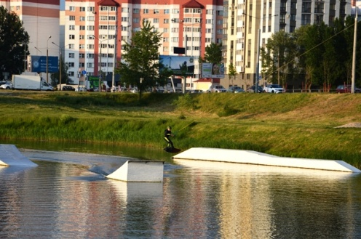
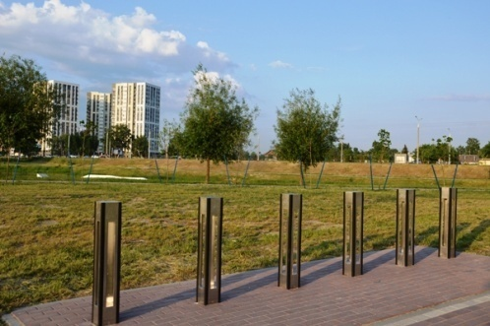
ЗОНА ОТДЫХА ПО УЛ.БОРОДИНА

Slide 12
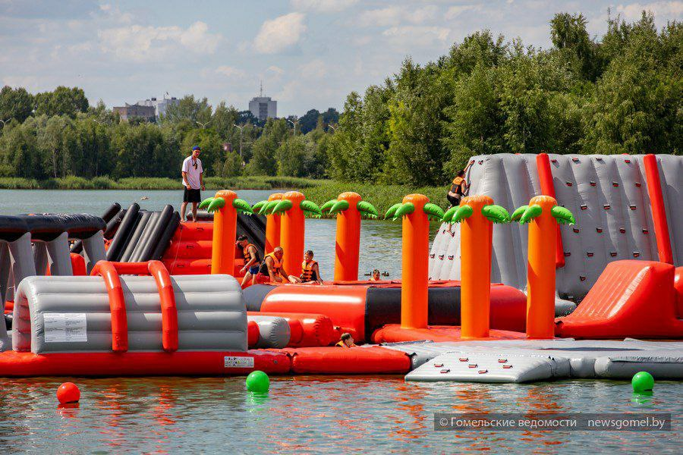
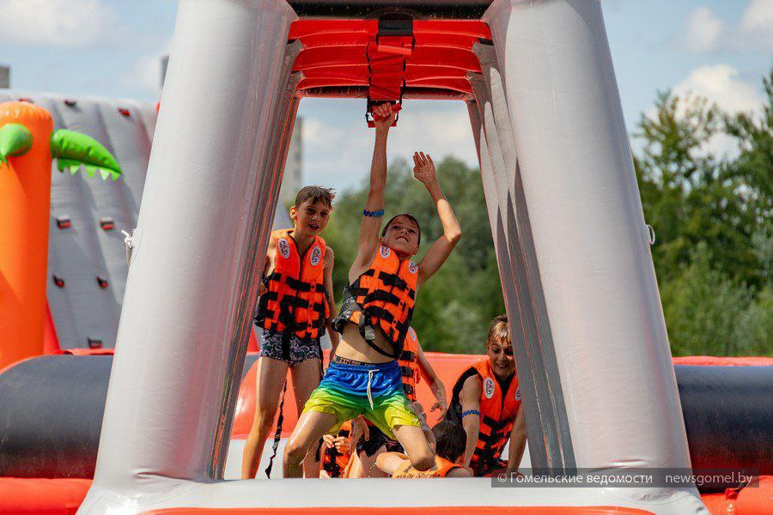




ВОДНЫЙ АТТРАКЦИОН НА ОЗЕРЕ ЗОНЫ ОТДЫХА
ПО УЛ.БОРОДИНА

Slide 13






ЗОНА ОТДЫХА ПО УЛ.БОРОДИНА

Slide 14









ЗОНА ОТДЫХА ПО УЛ.БОРОДИНА

Slide 15





СКЕЙТ ПЛОЩАДКА ПО УЛ.КАМЕНЩИКОВА

Slide 16




СПОРТИВНАЯ ПЛОЩАДКА НА КАСКАДЕ ОЗЕР ПО УЛ.МАКАЁНКА

Slide 17




Открытие пешеходного моста через реку Сож

Slide 18








СВЕТОВОЕ ОФОРМЛЕНИЕ

Slide 19







НОВОГОДНЯЯ ИЛЛЮМИНАЦИЯ

Slide 20





НОВОГОДНЯЯ ИЛЛЮМИНАЦИЯ

Slide 21






РЕМОНТ УЛИЧНО-ДОРОЖНОЙ СЕТИ

Slide 22






МОДЕРНИЗАЦИЯ И УСТРОЙСТВО ОСТАНОВОЧНЫХ ПАВИЛЬОНОВ

Slide 23





УСТРОЙСТВО ВЕЛОПАРКОВОК

Slide 24




СУББОТНИКИ
ПО БЛАГОУСТРОЙСТВУ ТЕРРИТОРИИ

Slide 25






УЧАСТИЕ ЖИТЕЛЕЙ В БЛАГОУСТРОЙСТВЕ РАЙОНА

Slide 26





ОЗЕЛЕНЕНИЕ ТЕРРИТОРИИ РАЙОНА

Slide 27







ОЗЕЛЕНЕНИЕ ТЕРРИТОРИИ РАЙОНА

Slide 28





ОЗЕЛЕНЕНИЕ ТЕРРИТОРИИ РАЙОНА

Slide 29
2025 – Год благоустройства.
Реализация проектов по благоустройству
в Центральном районе
города Гомеля

